Slide 1
Земля- хрупкая планета (часть 2)
Челябинская область, Аргаяшский район,
МОУ Акбашевская СОШ
Якупова Разима Фаткулловна
Учитель географии и биологии

Slide 3
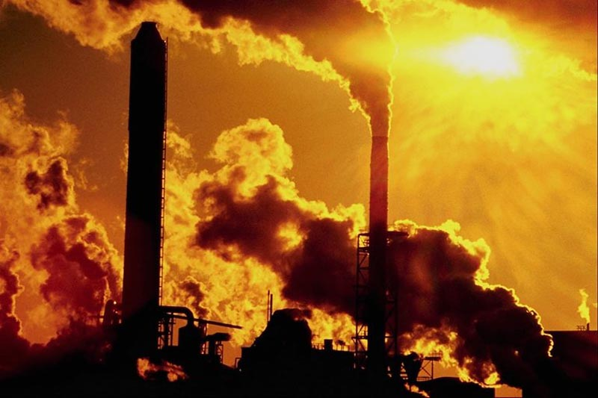

Slide 4
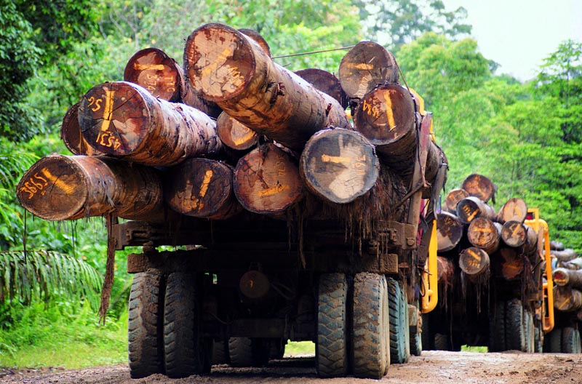

Slide 5
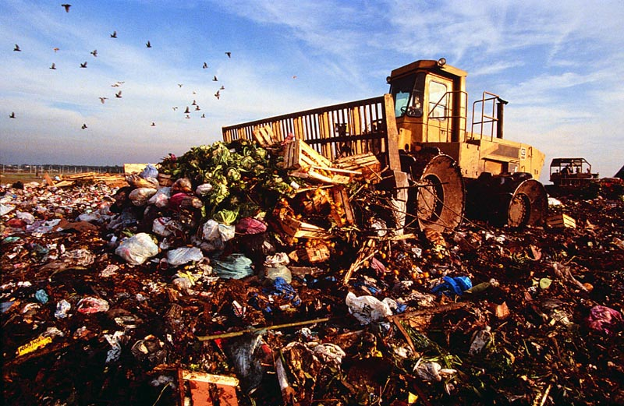

Slide 6
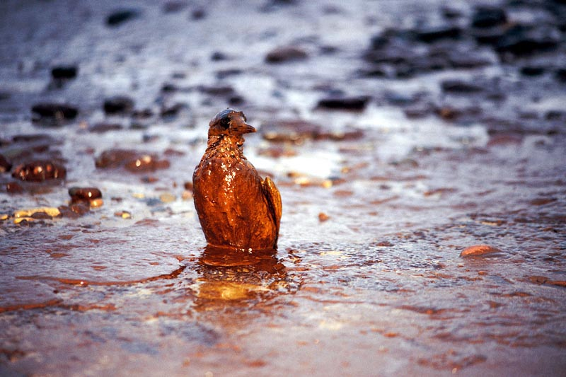

Slide 7
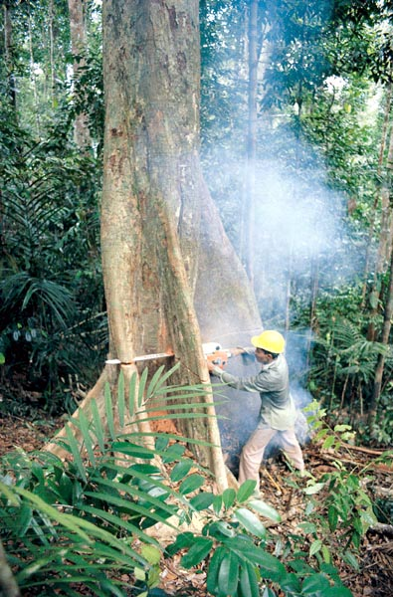

Slide 8
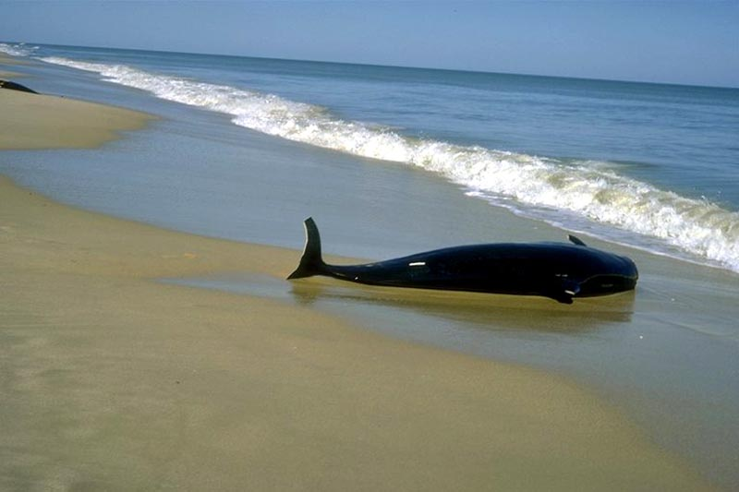

Slide 9
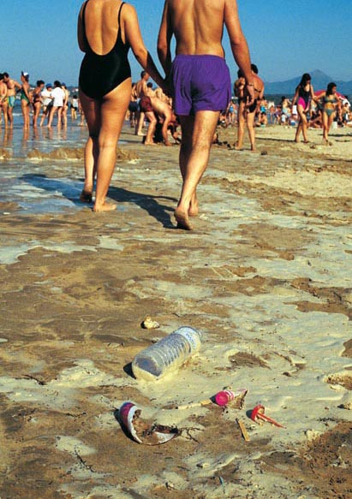

Slide 10
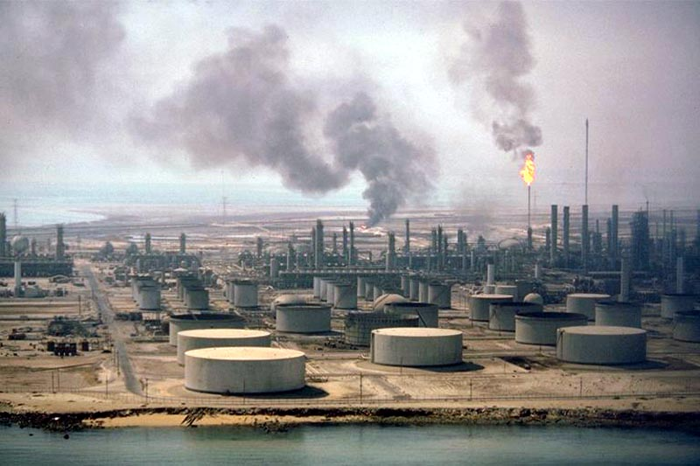

Slide 11
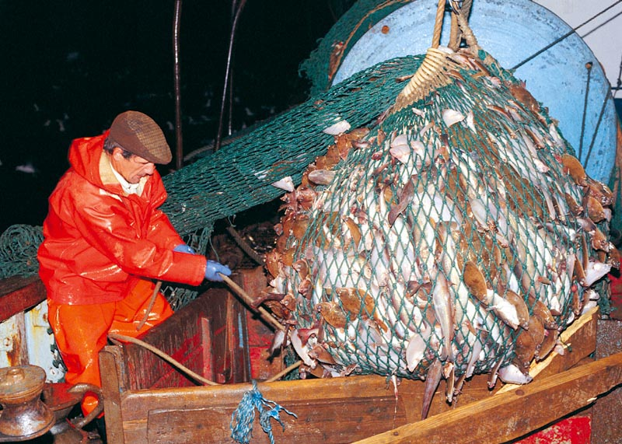

Slide 12
Пусть всегда будут реки,
Пусть всегда будет рыба,
Пусть всегда будет море,
А в пустыне верблюд.

Slide 13
Пусть всегда будут рощи,
Пусть всегда будут птицы,
Пусть в тайге будут звери,
А у дома цветы.

Slide 14
Пусть всегда будут люди,
Пусть всегда будут дети,
Пусть всегда будет солнце,
Пусть всегда будет мир.

